Slide 1
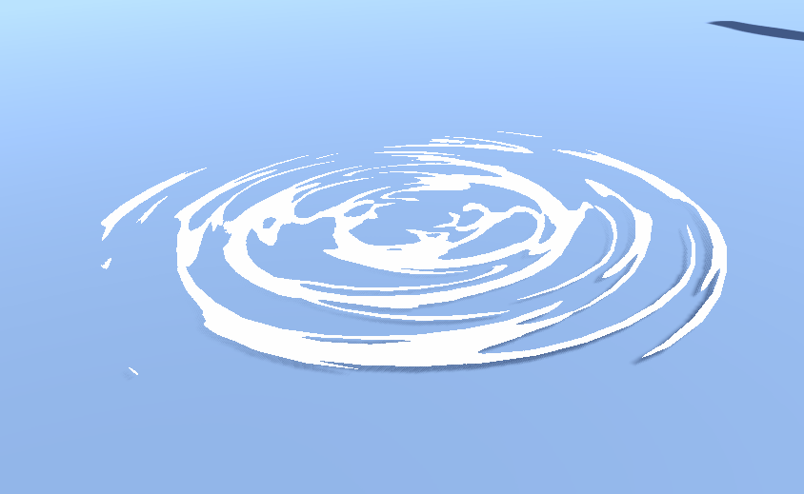
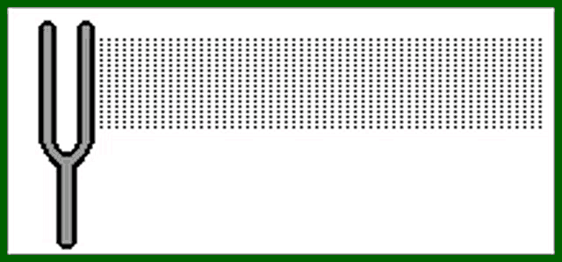
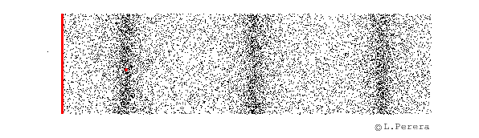
Волны на воде. Что общего со звуком?
Звук
Волна от камня на воде

Slide 2
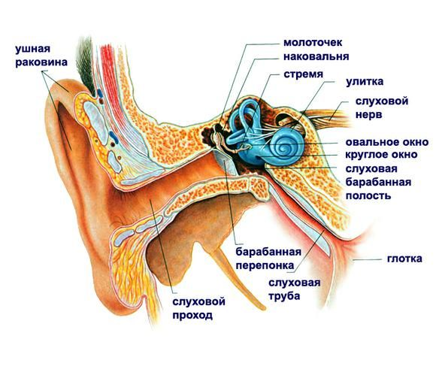
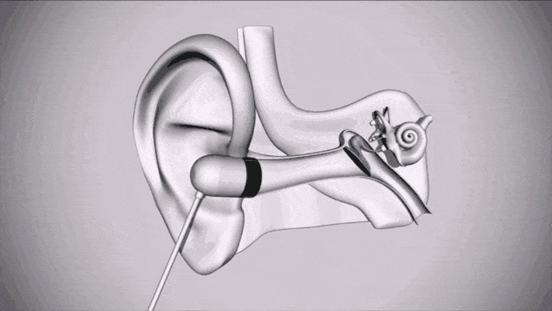
Строение уха
Звук — это волны, которые бегут по воздуху. А чтобы волны появились, предмет должен… дрожать, вибрировать, колебаться!
Предмет → Колеблется/дрожит → Создаёт волны в воздухе → Волны бегут к уху → Мы слышим звук!
Звук может передаваться двумя способами через воздух (так нас слышат окружающие) и через череп (так мы слышим свой голос)

Slide 3
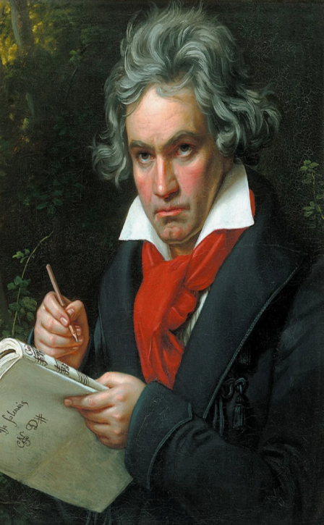
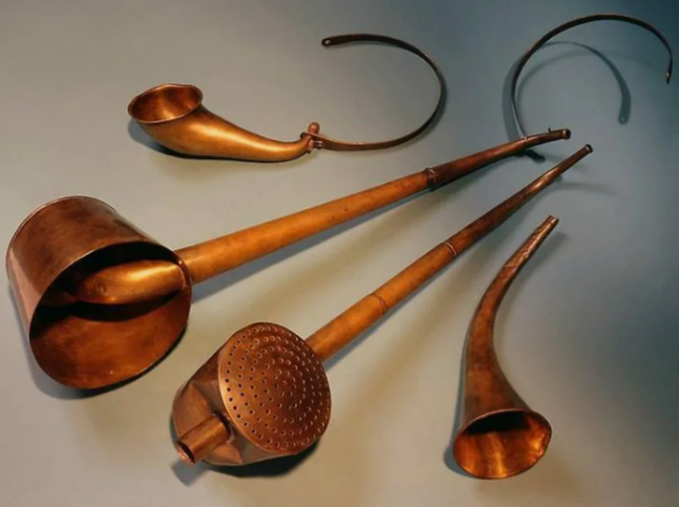
Как же великому композитору Бетховену удавалось написать музыку будучи глухим?
Суть конструкции слухового аппарата композитора: это была палочка длиной 0,5 метра. Один её конец заканчивался кружочком (его глухой человек зажимал зубами), а на другом конце было металлическое полукольцо (его надевал на шею говорящий собеседник). Когда второй человек говорил, вибрация от его гортани и шеи передавалась через полукольцо на палочку, а затем через зубы — непосредственно во внутреннее ухо глухого человека, минуя поврежденный барабанный аппарат. Предполагают, что при написании музыки Бетховен использовал палку, один конец которой он зажимал зубами, а другим – касался источника звука

Slide 4
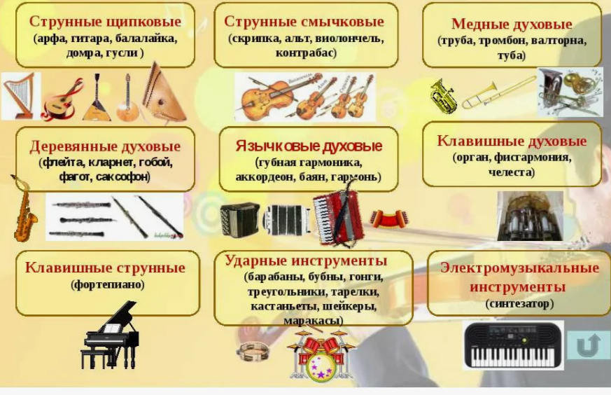
Виды музыкальных инструментов

